Slide 1
Early-Exit ResNet-18
for Efficient Edge Inference on Jetson AGX Orin
동적 신뢰도 기반 조기 종료(Early Exit) 전략으로 정확도 손실 최소화
TensorRT FP16 분할 엔진으로 엣지 디바이스 추론 최적화
CIFAR-10 벤치마크 · 평균 1.40× / P50 1.81× 속도 향상
Capstone Design · 2026

Slide 2
모델 구조 — Plain ResNet-18 vs Early Exit ResNet-18
ResNet-18 backbone · CIFAR-10
Plain ResNet-18
Early Exit ResNet-18 (3-segment)
Stem (Conv 3×3, BN, ReLU)
Seg 1
Stem (Conv 3×3, BN, ReLU)
Layer1 ×2 BasicBlock
Layer1 ×2 BasicBlock
Layer2 ×2 BasicBlock
Layer2 ×2 BasicBlock
ExitHead 1 → EE1 Output
Layer3 ×2 BasicBlock
Layer3 ×2 BasicBlock
Seg 2
Layer4 ×2 BasicBlock
ExitHead 2 → EE2 Output
AvgPool → FC(10)
Layer4 ×2 BasicBlock
Seg 3
AvgPool → FC(10) → Output
Softmax → Output
88.60% Acc
87.10% Acc (−1.5%)
신뢰도 ≥ threshold → 조기 종료 / 미달 → 다음 세그먼트로 전달

Slide 3
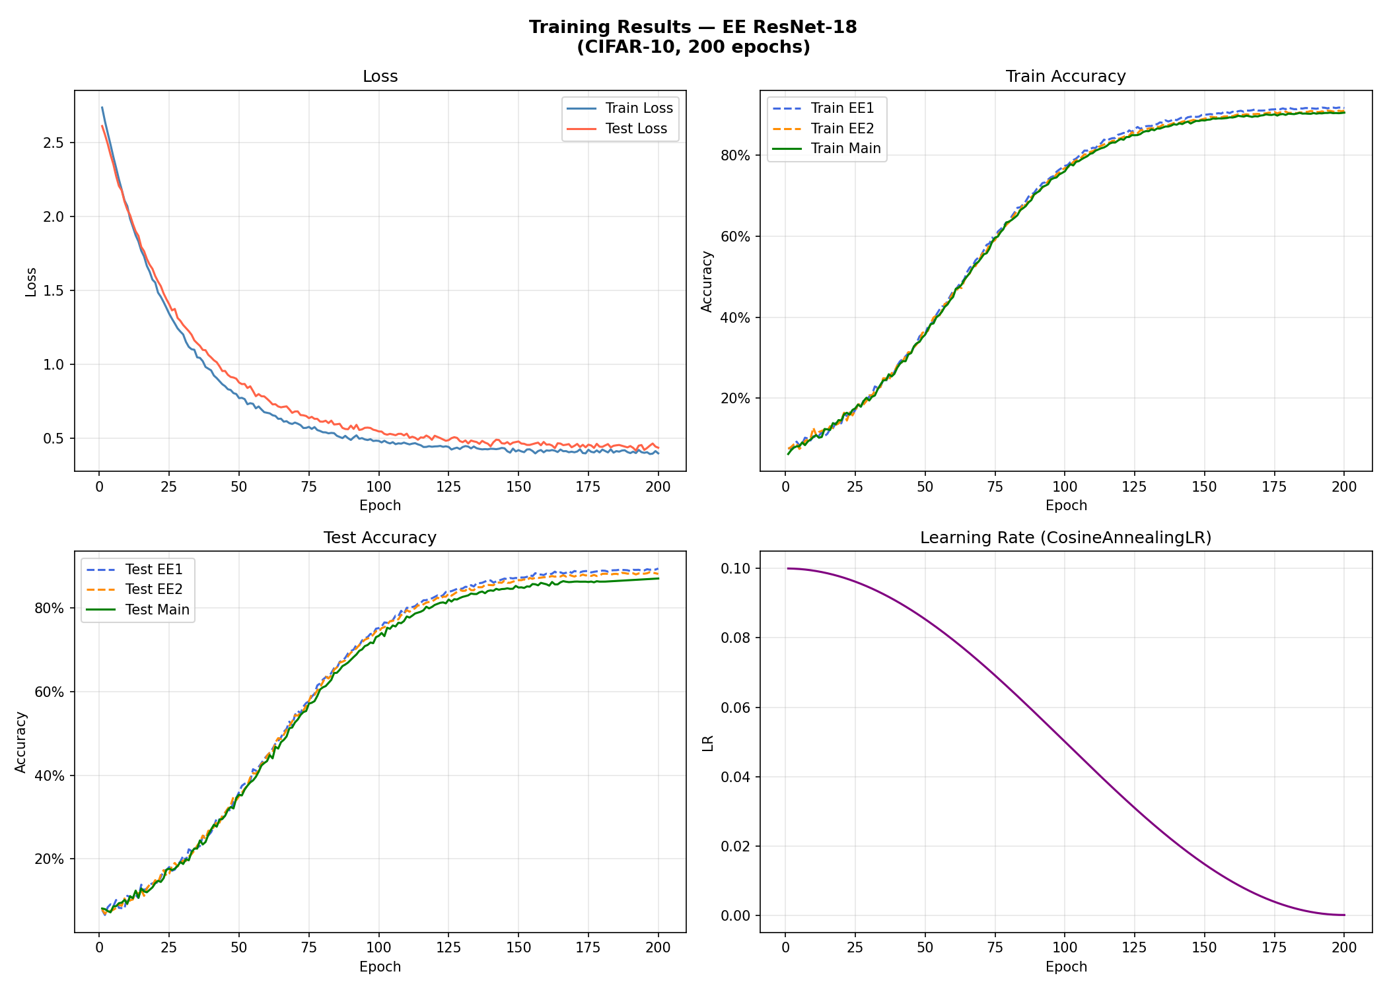
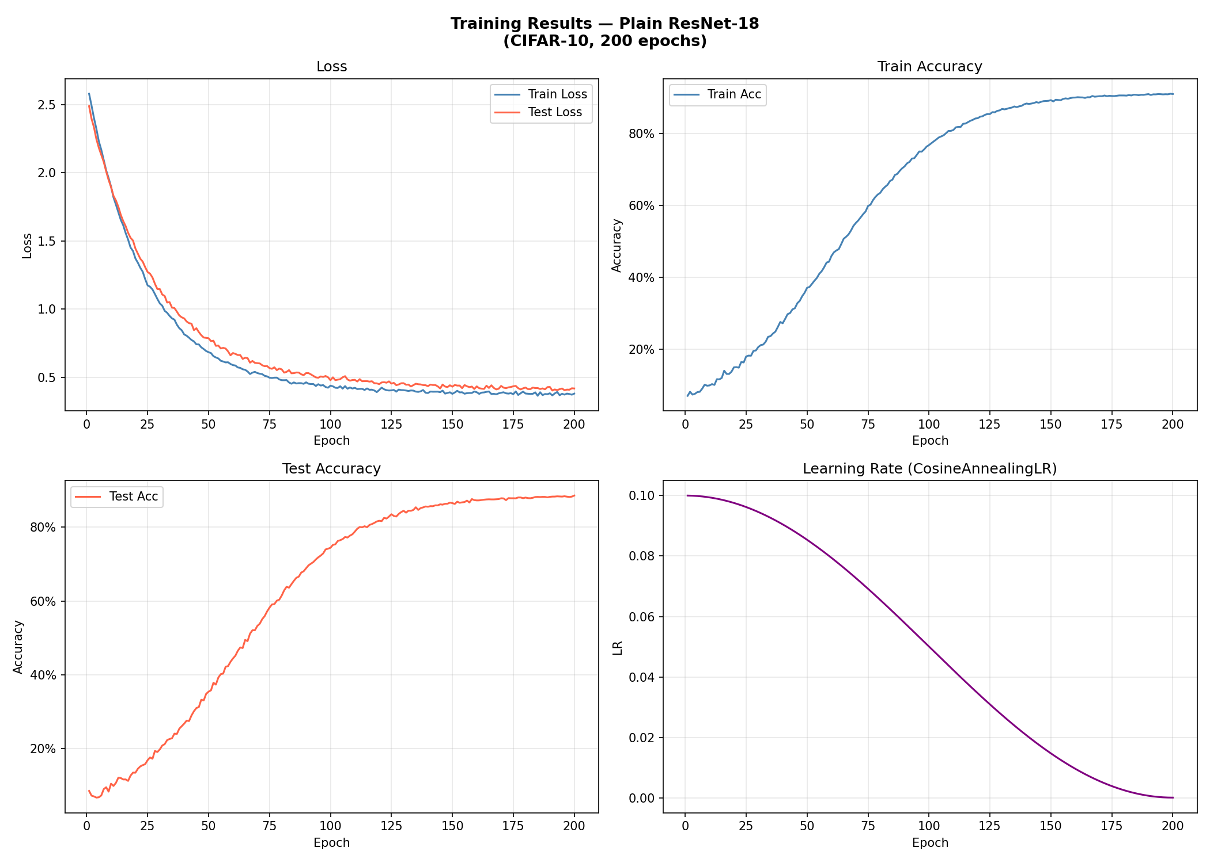
학습 결과 — Training Curves
SGD + CosineAnnealingLR · 200 epochs · CIFAR-10
EE ResNet-18
Plain ResNet-18
EE ResNet-18 Final: Main 87.10% EE1 92.0% EE2 88.2% | Plain ResNet-18 Final: 88.60%

Slide 4
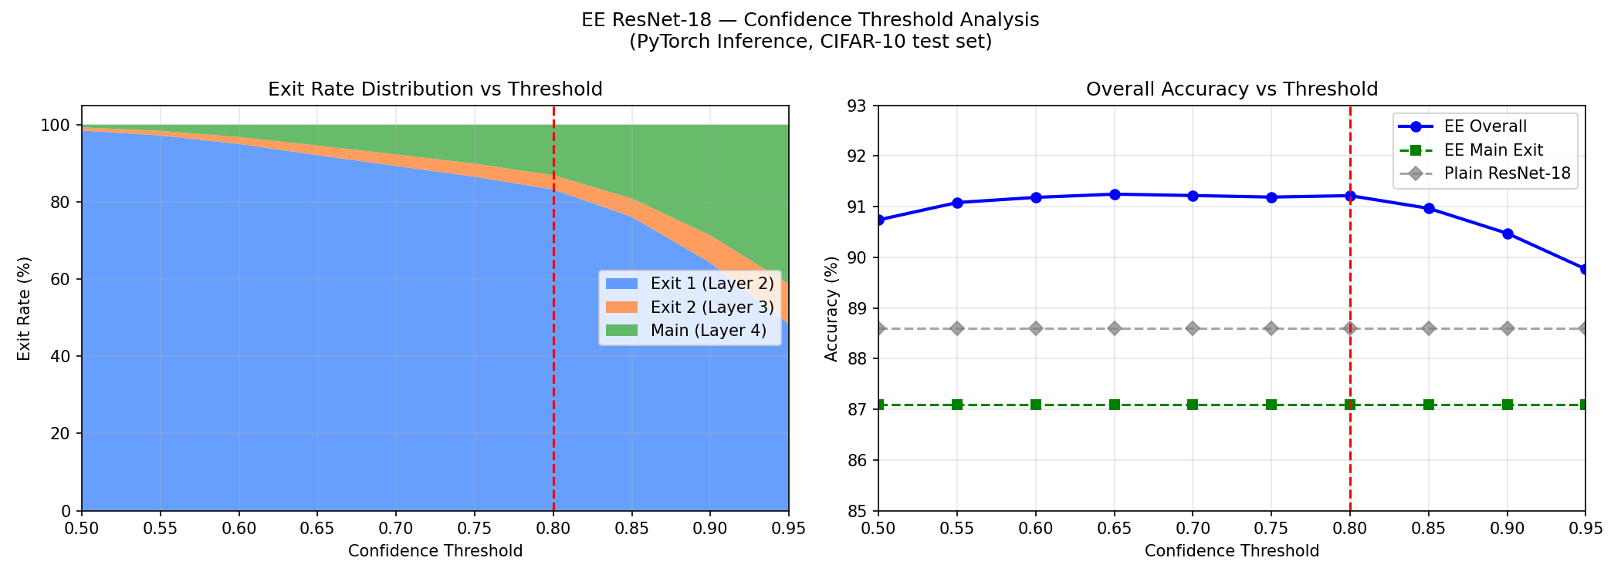
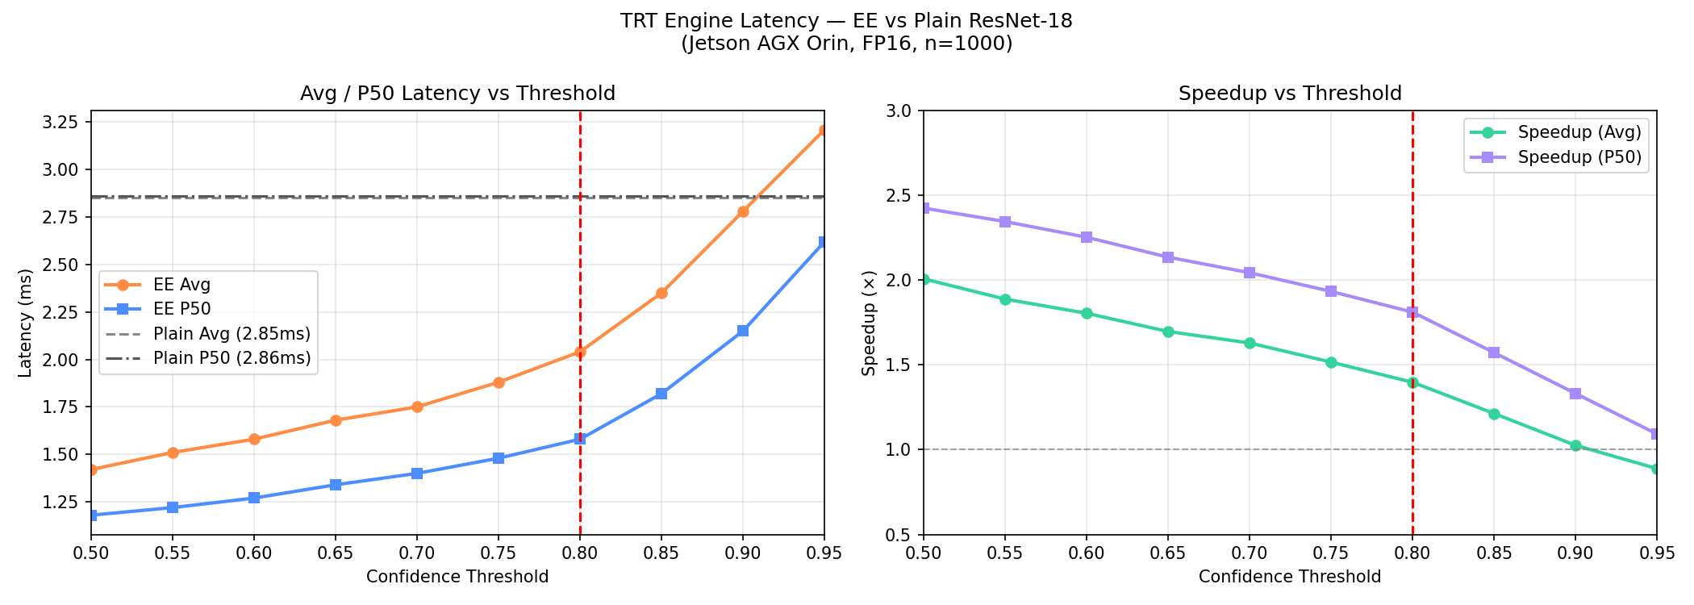
Confidence Threshold 탐색
EE ResNet-18 · CIFAR-10 test 10,000 samples
PyTorch 기반 — Exit Rate & Accuracy
TRT FP16 — Latency & Speedup
✦ threshold = 0.80 선택: EE1 83.2% 조기 종료로 평균 1.40× 속도 향상 · 정확도 손실 1.5%p 이내 유지

Slide 5
Threshold = 0.80 추론 결과 분석
Exit Rate · Selection Bias 설명
Exit 1 (Layer2)
Exit 2 (Layer3)
Main (Layer4)
83.2%
3.7%
13.1%
쉬운 샘플 — 조기 종료
Acc: 92.0%
중간 난이도 샘플
Acc: 88.2%
어려운 샘플 — 끝까지
Acc: 87.1%
Selection Bias — Exit1이 가장 높은 정확도를 보이는 이유
• Exit1 (EE1)은 신뢰도 ≥ 0.80으로 매우 확신하는 쉬운 샘플만 선택 → 자연히 정확도가 높음 • Main exit은 EE1, EE2에서 탈락한 어려운 샘플만 도달 → 전체 Exit 중 상대적으로 낮은 정확도 • 결론: 각 exit의 정확도는 독립 비교 불가 — 모두 모여야 EE Overall 87.10% 달성
Exit별 정확도 vs Plain ResNet-18
Plain
88.6%
EE Overall
87.1%
EE1 (Easy)
92%
EE2 (Mid)
88.2%
Main (Hard)
87.1%

Slide 6
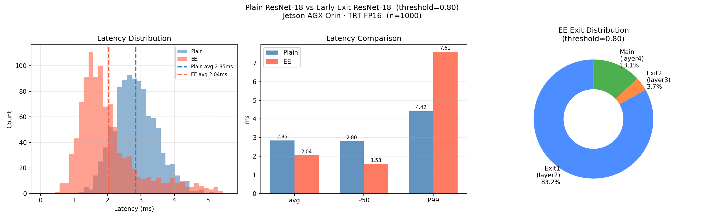
TRT 엔진 벤치마크 — Plain vs EE ResNet-18
Jetson AGX Orin · TensorRT FP16 · threshold=0.80 · n=1,000
Avg 속도 향상
P50 속도 향상
정확도 차이
P99 역전 주의
1.40×
1.81×
−1.5%
⚠
EE 2.04ms → Plain 2.85ms
EE 1.58ms → Plain 2.86ms
88.60% → 87.10%
EE 7.61ms > Plain 4.34ms

Slide 7
향후 연구 방향
Future Work
01
INT8 양자화 (Quantization)
02
더 깊은 백본 적용
FP16 → INT8 캘리브레이션으로 추가 2× 속도 향상 목표
지식 증류(KD)와 병행하여 정확도 손실 최소화
ResNet-50 / MobileNetV3에 Early Exit 적용
경량 ExitHead 설계로 파라미터 오버헤드 최소화
03
동적 임계값 학습 (Learned Threshold)
04
Python 오버헤드 제거
고정 threshold 대신 학습 가능한 게이팅 네트워크 도입
입력 배치 특성에 따라 임계값 자동 조정
C++ TRT 오케스트레이터 구현으로 P99 역전 문제 해결
분할 엔진 전환 지연 최소화 → EE P99 개선 기대
EE ResNet-18 · Capstone Design 2026

